Slide 1








信息安全测评与风险评估
6.1 单项测评结论判定
授课教师：张玉

Slide 2


01
案例导入——“相同的证据，不同的结论”
02
学习目标
目录
CONTENTS
03
从现场测评到测评结论——数据加工链条
04
单项测评结论的定义

Slide 3


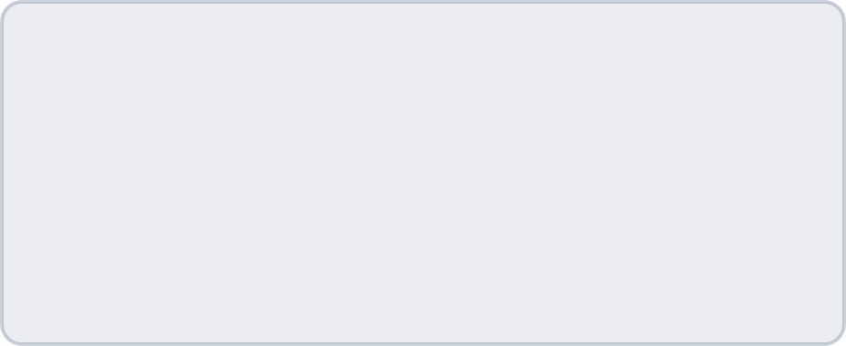

案例导入——“相同的证据，不同的结论”
引入问题：一堆测评记录表摆在你面前，怎么判断这个系统“过没过”？
序号
测评证据
测评师A判断
测评师B判断
1
login.defs中PASS_MIN_LEN=6
不符合(应8位)
部分符合(长度不足)
2
防火墙有“允许any any”
不符合(违最小权限)
不符合(同上)
3
机房门禁记录不完整
部分符合
不符合(控制失效)
Q1
Q2
Q3
同份证据，为何判断不同？
什么是“优势证据”？怎判可信？
标准不一，报告还能客观吗？
结论：单项判定是编制的“第一粒扣子”，必须掌握统一判定方法。

Slide 4


学习目标
通过本课学习，你将能够：
掌握 单项测评结论的四种判定结果（符合/部分符合/不符合/不适用）及其判定标准
01
理解 单项测评结论在等保测评报告中的核心地位
02
03
掌握 “优势证据”法的基本原理与应用
04
能够 根据测评证据准确判定单项测评结论
05
理解 单项测评结论与单元测评结论、整体测评结论的逻辑关系
06
具备 客观、公正、严谨的职业判断能力

Slide 5
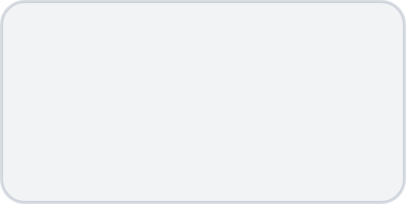


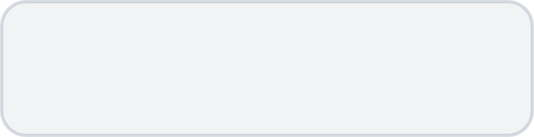



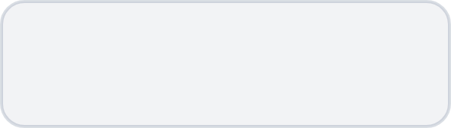
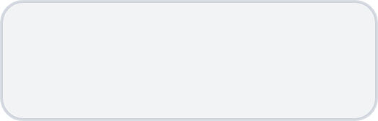

从现场测评到测评结论——数据加工链条
测评结论的生成是一个“逐级加工”的过程。
本节课重点！
现场测评证据(原始数据)
单项测评结果判定
单元测评结果汇总
等级测评结论(优/良/中/差)
风险分析与评价
整体测评分析
关键认识：单项测评结论是后续所有结论的“地基”——地基歪了，整栋楼都会歪。

Slide 6



单项测评结论的定义
根据GB/T 28448-2019《信息安全技术 网络安全等级保护测评要求》
01定义
单项测评结果判定，是“针对等级测评指标中的单个测评项，结合具体测评对象，客观、准确地分析测评证据，形成初步单项测评结果”。
02输入
技术安全和管理安全的单项测评结果记录、测评指导书
03输出
测评报告的单元测评结果记录部分
04核心作用
单项测评结果是形成单元测评结论、整体测评结论和等级测评结论的基础
关键点：单项测评结论是对“一个测评项”在“一个测评对象”上的表现做出的判断。

Slide 7

四种判定结果
判定结果
符号
含义
适用场景
符合
✅
测评证据表明所有要求内容与预期测评结果一致
系统完全满足标准要求
部分符合
⚠️
测评证据表明部分要求内容与预期测评结果一致
系统部分满足，有差距但非完全缺失
不符合
❌
测评证据表明所有要求内容与预期测评结果不一致
系统完全不满足标准要求
不适用
N/A
该测评项所对抗的威胁在系统中不存在
系统不涉及该项技术或管理领域

Slide 8







四项判定原则详解
原则1：判断威胁是否存在
原则2：逐项分析要求内容
分析测评项对抗的威胁在被测系统中是否存在，不存在则标为不适用。
分析单个测评项是否有多方面的要求内容，针对每一方面进行判断。
举例：身份鉴别含：①唯一性 ②复杂度 ③定期更换 → 需逐项检查
举例：系统无无线网络 → “无线接入控制”标为“不适用”
原则3：使用“优势证据”法
原则4：综合判定
从证据中选择出“优势证据”，并与预期结果相比较。
所有要求与预期一致
→
符合
物理安全：
实地察看 > 文档 > 访谈
所有要求与预期不一致
→
不符合
技术安全：
工具测试 > 配置 > 访谈
否则
→
部分符合
管理安全：
需根据实际情况分析确定

Slide 9



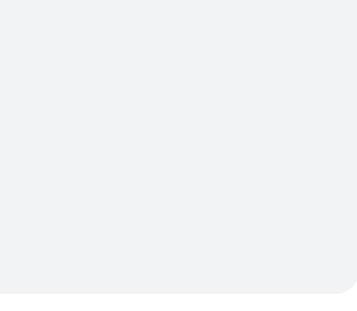
“优势证据”法详解（15分钟）
核心概念
为什么需要“优势证据”法？
“优势证据”是指在得到的多个测评证据中，那个或者那些对于单个要求项的符合性判定更具有证明力、说服力的测评证据。
由于不同测评人员对优势证据的理解可能不同，选择的证据就不同，导致结果产生差异。为避免这种情况，必须统一使用该方法。
应采信的证据
测评领域
优势证据层级（从高到低）
具体举例及不同证据对比
物理安全
机房温湿度控制
实地察看＞文档审查＞访谈
访谈证据：管理员说温湿度正常
实地察看
配置检查证据：查看温湿度记录
工具测试证据：实地察看温湿度计

Slide 10



四种判定结果的判定标准（核心对照表）
判定结果
判定条件
举例
所有要求内容与预期完全一致
密码长度≥8位，复杂度要求全部满足
符合
部分要求内容一致，部分不一致
密码长度6位（要求≥8），但启用了复杂度
部分符合
所有要求内容与预期均不一致
未启用密码策略，空口令账户存在
不符合
该测评项对抗的威胁不存在
系统无无线网络，无线接入控制指标不适用
不适用

Slide 11







判定常见错误类型
错误类型：将“部分符合”误判为“符合”
错误类型：“不适用”理由不充分
错误类型：未逐子项判定
错误类型：过度依赖访谈证据
错误表现：“密码策略基本满足，只是长度稍短”——应判为“部分符合”
错误表现：“系统没有这个要求”——未说明威胁是否存在
错误表现：一项指标含多个子项，未逐子项分析
错误表现：“管理员说配置了”——没有核查确认
正确做法：必须说明“该测评项所对抗的威胁在系统中不存在”
正确做法：拆分到每个子项分别判定
正确做法：技术安全以工具测试/配置检查为优势证据
正确做法：任何一项要求不满足，就不能判“符合”
思政融入：判定错误往往不是能力问题，而是态度问题——不认真、不严谨、不负责。每一次判定都是职业操守的“试金石”。

Slide 12
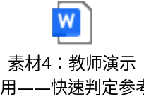


判定过程演示（15分钟）
演示案例1：服务器身份鉴别
测评项
要求内容
测评证据
优势证据
判定结果
8.1.4.1 a)
①标识唯一 ②复杂要求 ③定期更换
配置检查
部分符合
①访谈:用户唯一②核查:密码长度6③核查:无有效期
判定说明：a)复杂度不够且唯一性未完全验证；b)有失败处理但无超时。均“部分符合”。
演示案例2：防火墙访问控制
8.1.3.2 b)
删除多余或无效规则
核查:5条未使用策略
配置检查
不符合
判定说明：存多余策略，未执行规则最小化，判“不符合”。

Slide 13



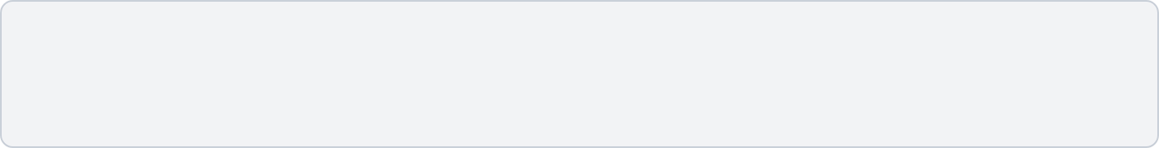
单项结论
单元结论
整体结论
单项测评结论是“原材料”，单元测评结论是“半成品”，整体测评结论是“成品”。
单项测评结论
定义：单个测评项在单个测评对象上的表现
形成方法：根据“优势证据”法判定（本课重点）
单元测评结论
定义：多个测评对象在同一个测评单元上的汇总表现
形成方法：汇总单项结论：全部符合→符合；全部不符合→不符合；部分符合/不符合→部分符合；全部不适用→不适用
整体测评结论
定义：系统的整体安全状况
形成方法：从控制间、层面间、区域间综合分析
单元测评结果判定原则：
- 所有适用测评项的单项结果均为符合 → 符合
- 所有适用测评项的单项结果均为不符合 → 不符合
- 所有测评项均为不适用 → 不适用
- 适用项的单项结果不全为符合或不符合(含部分符合) → 部分符合

Slide 14



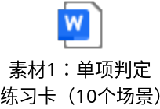



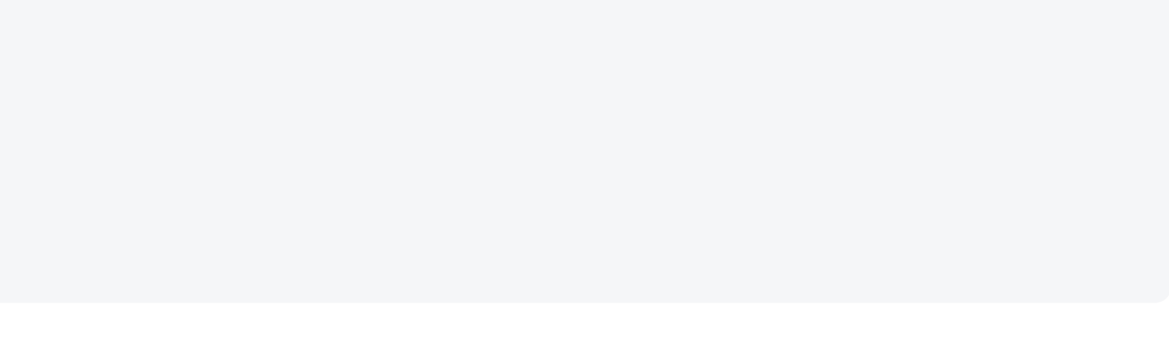
实践任务1——判定练习（20分钟）
任务名称
单项测评结论判定练习
任务场景
教师提供10个测评项的模拟测评证据（见素材1：单项判定练习卡）
① 阅读每个测评项的测评证据
② 识别“优势证据”
任务内容
③ 逐项判定（符合/部分符合/不符合/不适用）
④ 填写判定依据和理由

Slide 15

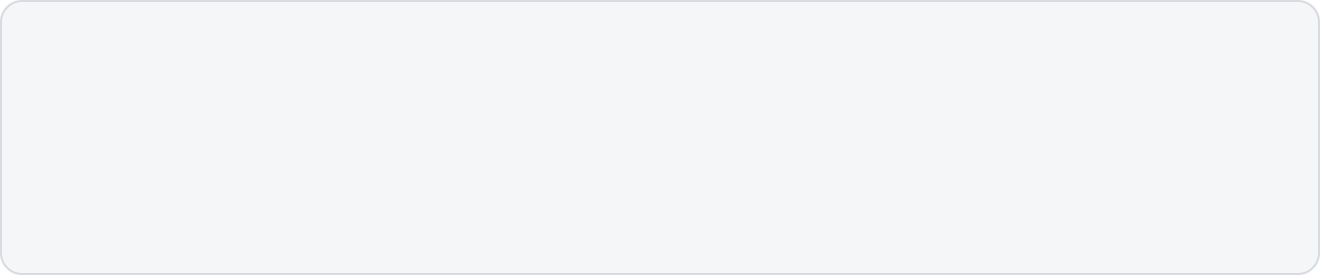

实践任务1——判定要点
判定时要问自己三个问题：
•
这个测评项对抗的威胁在系统中存在吗？（决定是否“不适用”）
•
这个测评项有几个要求内容？（拆分到子项）
•
哪个证据最可信？（优势证据）（工具测试/配置检查/实地察看 > 访谈）
特别提醒：
•
不要
因为“大部分满足”就判“符合”
•
不要
因为“有一点不足”就判“不符合”
•
管理安全的判定要结合实际情况，不能只看文档“有没有”

Slide 16

常见判定场景对照表
场景
证据情况
判定结果
理由
密码长度≥8，启用复杂度，定期更换
全部满足
符合
所有要求一致
密码长度≥8，但未启用复杂度
部分满足
部分符合
部分要求一致
未配置密码策略，使用默认密码
完全不满足
不符合
所有要求不一致
系统无无线功能，无线接入控制
威胁不存在
不适用
威胁不存在
制度有“应做”，但无执行记录
有制度无执行
部分符合
文档满足，执行不满足

Slide 17
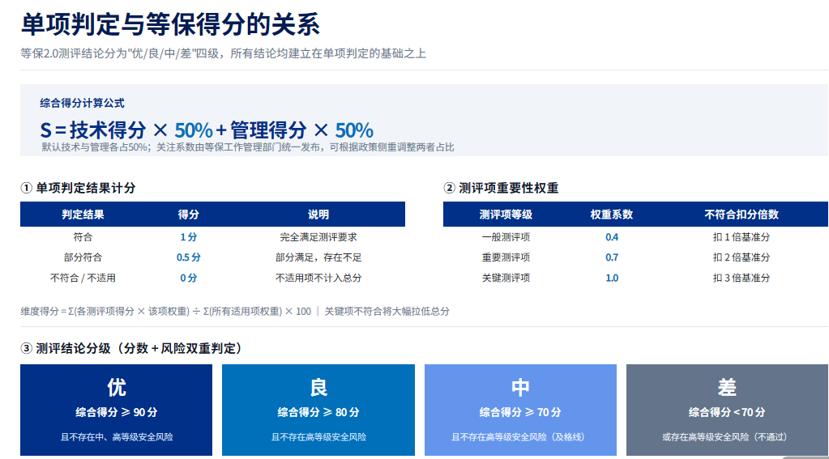

Slide 18


思政融入——判定中的职业道德
三个关键词：
客观
公正
负责
判定依据证据，非感觉
不因客户关系“放水”
“符合”代表系统安全
优势证据法保一致性
不因个人喜好“从严”
“不符合”影响整改
一句话：单项测评结论判定的准确率，就是测评师职业操守的“及格线”。

Slide 19
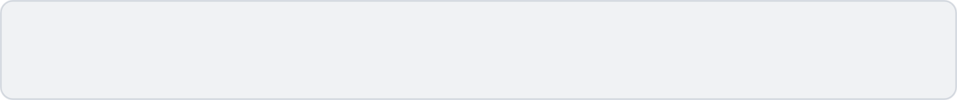

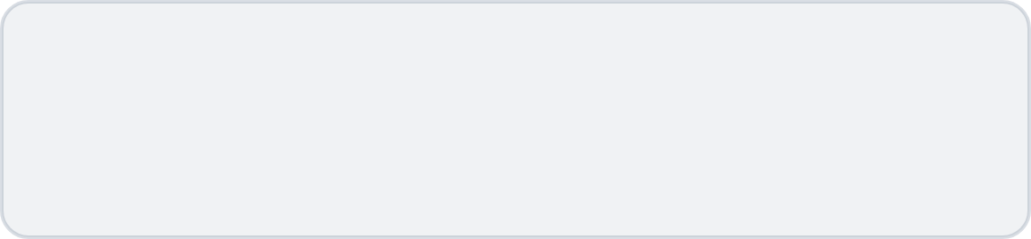
知识点回顾（5分钟）
定义与定位
定义：对单个测评项在单个对象上的判定
01
定位：测评报告结论的“地基”
02
判定结果
符合
(一致)
部分符合
(部分一致)
不符合
(不一致)
不适用
(无威胁)
本课核心知识
优势证据法
物理安全：
察看
>
文档
>
访谈
03
技术安全：
工具
>
配置
>
访谈
04
判定流程
05
上层结论关系
判断威胁
→
拆解内容
→
选证据
→
判定
单项
→
单元
→
整体
→
等级测评

Slide 20



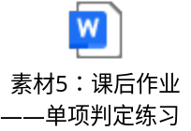



课后作业
必做
完成《单项测评判定练习表》（10个场景），提交至学习通平台
必做
完成项目6.1在线测试（选择题+判断题，共20题）
必做
完成作业：06.1 单项测评结论判定
预习
预习活动6.2“系统整体测评结论形成”相关内容

Slide 21



下节课预告
活动6.2：系统整体测评结论形成
预告内容
课前准备
如何汇总单项和单元测评结论
复习本课的单项判定方法
如何形成系统整体测评结论
准备前序项目的测评记录数据
风险趋势判断方法
整体结论的撰写规范
注：请同学们提前做好准备，以便下节课高效学习。

Slide 22
感谢观看

